Slide 1
2023 – Semaine 42 du Lundi 16 au Samedi 21 octobre

Slide 2
SCPI OUVERTES : à date chez CNP & BPCE VIE (HORS TEORA BY NWM) & SCPI en direct
SCPI: AEW PATRIMOINE: Réécoute de la webex point SCPI AEW DIVERSIFICATION ALLEMAGNE du jeudi 12octobre 2023
Assurance Vie: FLASH TEORA: Renouvellement des offres BONUS
PERI: fiscalité du compartiment 1 du PER individuel: retrouvez le support de formation
Assurance Vie / Valeurs mobilières : VEGA IM: En Direct des Gestions Pilotées N°23 T3-2023
Assurance Vie / Valeurs mobilières : VEGA IM : La lettre HEBDO du 09 octobre 2023
Semaine 42
2

Slide 3








ACTIONS COMMERCIALES / COLLECTE
SCPI OUVERTES A DATE CHEZ CNP & BPCE VIE (HORS TEORA BY NWM) & SCPI EN DIRECT
Retrait de la commercialisation de PIERRE PLUS en direct depuis le 31/03/2023
SCPI
Semaine 42
3

Slide 4


ACTIONS COMERCIALES / COLLECTE
Ré-écoute de la Webex point SCPI AEW DIVERSIFICATION Allemagne du jeudi 12 octobre 2023
SCPI
Cliquez sur l’ image
Semaine 42
4

Slide 5






ACTIONS COMERCIALES / COLLECTE
FLASH TEORA : RENOUVELLEMENT DES BONUS
OFFRES RESERVEES AUX CAGP
AEP : un bonus jusqu’en 2025, 3 niveaux avec un max à +1,8 % !
Le rendement brut espéré pour 2023 (sans bonus) devrait être dans une fourchette comprise entre 3,50 % et 3,70 %.
CNP : renouvellement du bonus sur versement (cumulable avec le bonus sur stock), 2 niveaux avec un max à +1,5 % !
LMP : renouvellement du bonus sur versement (cumulable avec le bonus sur stock), 1 seul niveau avec désormais +2 % !
lien du Book Teora
OFFRES TEORA
Retrouvez la présentation
Cliquez sur les icônes
Semaine 42
5

Slide 6
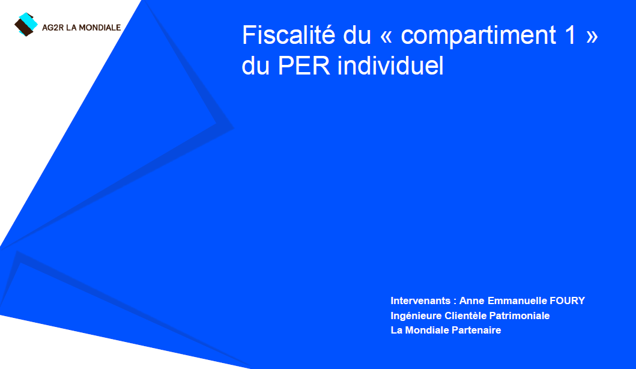
ACTIONS COMMERCIALES / COLLECTE
FISCALITE DU « COMPARTIMENT 1 » DU PER INDIVIDUEL
PERI
Pour la consulter
cliquez sur l’ image →
Semaine 42
6

Slide 7

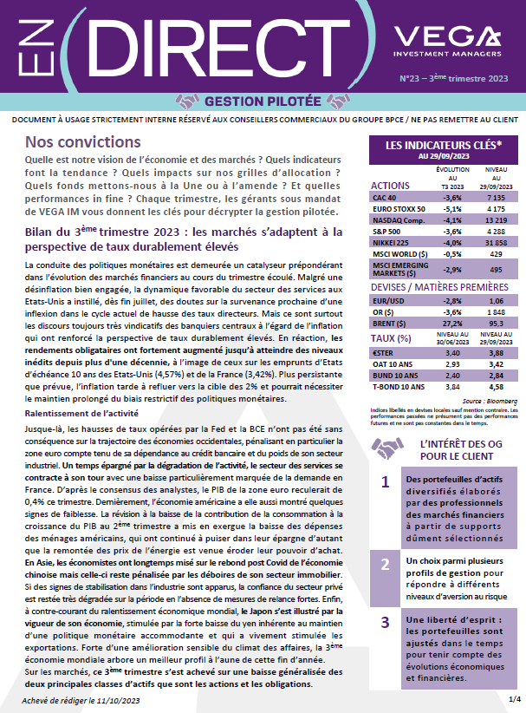

ACTIONS COMERCIALES / TOUS DOMAINES
DIRECT GESTION PILOTEE N°23 T3- 2023
EN
MARCHES FINANCIERS
Pour la consulter
cliquez sur l’ image →
Semaine 42
7

Slide 8


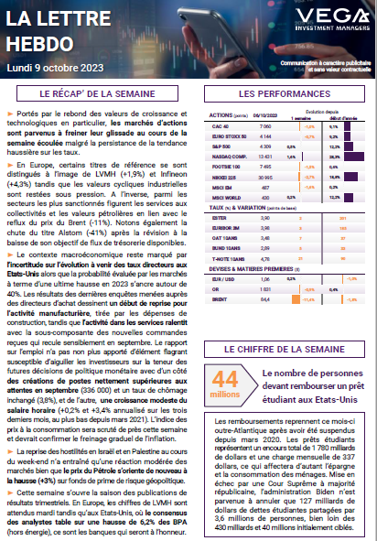
ACTIONS COMMERCIALES / TOUS DOMAINES
LA LETTRE HEBDO DU 09 OCTOBRE 2023
MARCHES FINANCIERS
Pour la consulter
cliquez sur l’ image →
Semaine 42
8

